Slide 1



高二—人教版选择性必修中册—语文—第一单元
改造我们的学习
作者：毛泽东
广州市培才高级中学 江伟嫦

Slide 2
改造我们的学习
单元学习任务群：科学与文化论著研习
单元人文主题：理论的价值

Slide 3
《改造我们的学习》
学习目标
1.学习本文的论证艺术
2.树立理论联系实际的学习观

Slide 4
学习任务
任务一：理清行文思路
任务二：分析论证逻辑
任务三：学习论证方法

Slide 5
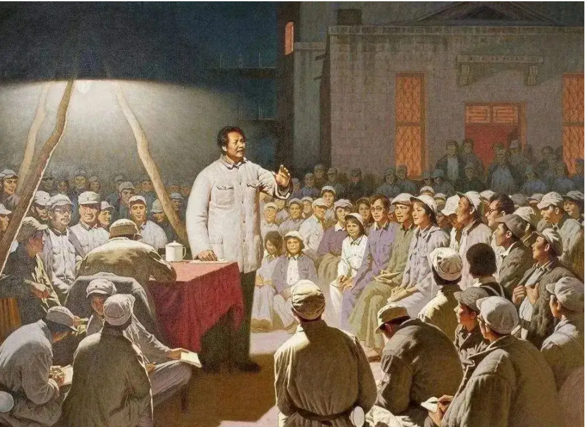
高二—人教版选择性必修中册—语文—第一单元
改造我们的学习
作者：毛泽东

Slide 6
高二—人教版选择性必修中册—语文—第一单元
改造我们的学习
写作背景
延安整风运动

Slide 7
写作背景
延安整风运动
在中国共产党艰难成长的历史上，1941年是个值得纪念的时期，在建党20周年的时候，毛泽东同志在革命圣地延安发起了著名的“延安整风运动”，对机械教条地对待马列主义，理论脱离实际，曾给党的革命事业带来极大损失的“左右倾机会主义”进行了彻底清算。在这次“整风运动”中，毛泽东同志作了三个报告：即《整顿党的作风》《反对党八股》《改造我们的学习》，其中影响最大的是《改造我们的学习》。

Slide 8
标题含义
改造我们的学习
“我主张将我们全党的学习方法和学习制度改造一下”
①“我们”指全党的同志，特别是党的干部。
②“学习”指全党的学习方法和学习制度，特别是指对马克思列宁主义的学习。
“中国共产党的二十年，就是马克思列宁主义的普遍真理和中国革命的具体实践日益结合的二十年”
③“改造”的核心是马克思列宁主义真理和中国革命实践要相结合

Slide 9
学习任务一：理清行文思路
1.本文脉络分明,除了使用小标题以外,还有许多显示作者思路的句子,请关注每部分的开头、结尾、表示逻辑顺序的序号等，快速理清文章行文思路

Slide 10
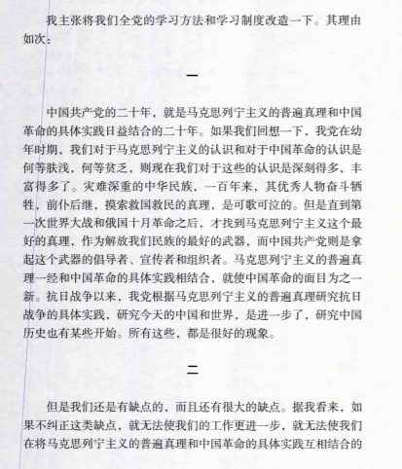
学习任务一：理清行文思路
我主张将我们全党的学习方法和学习制度改造一下，其理由如次：
（一）中国共产党的二十年……所有这些,都是很好的现象。
（二）但是我们还是有缺点的，而且还有很大的缺点。

Slide 11
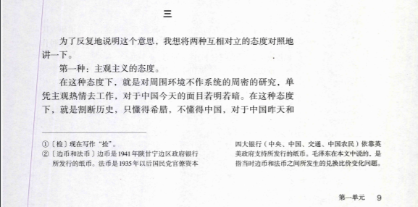
学习任务一：理清行文思路
我主张将我们全党的学习方法和学习制度改造一下，其理由如次：
（一）中国共产党的二十年……所有这些,都是很好的现象。
（二）但是我们还是有缺点的，而且还有很大的缺点。
（三）我想将两种互相对立的态度对照地讲一下。

Slide 12
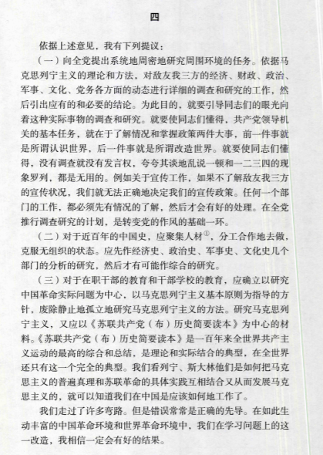
学习任务一：理清行文思路
我主张将我们全党的学习方法和学习制度改造一下，其理由如次：
（一）中国共产党的二十年……所有这些,都是很好的现象。
（二）但是我们还是有缺点的，而且还有很大的缺点。
（三）我想将两种互相对立的态度对照地讲一下。
（四）依据上述意见，我有下列提议。

Slide 13
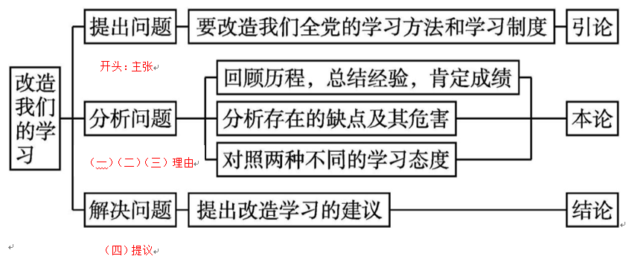
学习任务一：理清行文思路

Slide 14
学习任务二：分析论证逻辑
引论作者提出中心观点：我主张将我们全党的学习方法和学习制度改造，然后用小标题分了四部分来阐述理由。那么这四部分之间是什么样的逻辑关系呢？

Slide 15
（一）回顾历程，总结经验，肯定成绩
——正面论证改造我们的学习的重要性
回顾历程：
总结经验：
肯定成绩：
第一部分从历史发展的角度正面论证了树立马列主义理论联系实际学风的重要性，并且通过对二十年来我党在理论与实际相结合方面所取得进步的回顾，告诉我们改造学风不仅具有重要性而且也具有可能性，从而增强了我们改造学风的信心。
中国共产党的二十年
马克思列宁主义的普遍真理和中国革命的具体实践日益结合的二十年
我党对马克思列宁主义的认识和对中国革命的认识由肤浅、贫乏
到深刻得多、丰富得多，中国革命的面目为之一新

Slide 16
（二）分析存在的缺点及其危害
——反面论证改造我们的学习的必要性
三方面 | 缺点（极坏的作风） | 危害
不系统、不具体
缺乏调查研究客观实际状况的浓厚空气
①研究现状
满足于一知半解
根据“想当然”发号施令
没有有组织地进行
认真研究历史的空气不浓厚
对自己的历史懂得很少
不以为耻，反以为荣
②研究历史
不是为了革命实践的需要，而是为了单纯的学习，不注重马克思主义应用
理论和实际分离,
谬种流传，误人不浅
③学习国际的革命经验

Slide 17
（三）对照两种不同的学习态度
第三部分将主观主义和马列主义的不同对照，请完成以下表格
对比论证 | 主观主义 | 马列主义 | 表达效果
表现
特点
实质
影响
对现状不作系统的周密的研究，对历史只懂希腊不懂中国，
对马列主义理论的研究无的放矢
对现状作系统的周密的调查和研究，对历史，不单懂希腊，还要懂中国，对马列主义理论有的放矢地研究
让我们对这两种态度有了全面而深刻的了解，从而抛弃主观主义态度，接受马克思主义态度
只凭主观，忽视客观；
夸夸其谈，华而不实
有的放矢，实事求是
反科学、反马克思列宁主义，是党性不纯的一种表现
党性的表现，
是理论和实际统一的作风
害人、害己、害革命
利人、利己、利革命

Slide 18
（三）对照两种不同的学习态度
——理解问题实质，倡导科学的态度
思考：
第三部分先谈主观主义的态度，再谈马克思列宁主义的态度，这个顺序能否互换？
不可以。“主观主义”态度承接前文，我们党在学风上存在的问题，指出这些问题的根源和实质即是犯了主观主义错误。然后再谈“马克思列宁主义”态度进行对照，进一步论证了“改造我们的学习”的迫切性，同时为改造学习指明了方向，为下文第四部分所提建议做铺垫。

Slide 19
（四）提出改造学习的建议
——为改造我们的学习指明途径
①研究周围的环境
②研究中国的历史
③理论联系实际
做到这三点，“我们在学习问题上的这一改造，我相信一定会有好的结果”。

Slide 20
学习任务二：分析论证逻辑
（一）回顾历程，总结经验，肯定成绩
——正面论证改造我们的学习的重要性
（二）分析存在的缺点及其危害
——反面论证改造我们的学习的必要性
（三）对照两种不同的学习态度
——理解问题实质，倡导科学态度
（四）提出改造学习的建议
——为改造我们的学习指明途径
正
反
对
照
层
递

Slide 21
学习任务三：学习论证方法
以小标题三这一部分为例，分析论证方法，完成表格
论证方法 | 例子 | 作用
对比论证
引用论证
举例论证
比喻论证

Slide 22
学习任务三：学习论证方法
以小标题三这一部分为例，分析论证方法，完成表格
论证方法 | 例子 | 作用
对比论证
把两种对立的学习态度作具体的对照，把反对什么、提倡什么、否定什么、肯定什么，表现得十分鲜明、强烈。这比只正面论述给人的印象深刻得多，使我们更能认清主观主义学习态度的严重危害性，使文章具有逻辑性和说服力。
主观主义的态度和马克思列宁主义的态度对比。

Slide 23
学习任务三：学习论证方法
以小标题三这一部分为例，分析论证方法，完成表格
论证方法 | 例子 | 作用
引用论证
马克思、恩格斯、列宁、斯大林教导我们说：应当从客观存在着的实际事物出发，从其中引出规律，作为我们行动的向导。
引用名言，强调客观实际的重要性，更具说服力。

Slide 24
学习任务三：学习论证方法
以小标题三这一部分为例，分析论证方法，完成表格
论证方法 | 例子 | 作用
举例论证
或作演讲，则甲乙丙丁、一二三四的一大串；或作文章，则夸夸其谈一大篇。
用概括性的事例论证言简意赅地指出“无实事求是之意，有哗众取宠之心”的主观主义态度的表现。

Slide 25
学习任务三：学习论证方法
以小标题三这一部分为例，分析论证方法，完成表格
论证方法 | 例子 | 作用
比喻论证
①在这种状态下，就是割断历史，只懂得希腊，不懂得中国，对于中国昨天和前天的面目漆黑一团
②墙上芦苇，头重脚轻根底浅；山间竹笋，嘴尖皮厚腹中空”。
①“漆黑一团”比喻对中国古代史，近百年历史一无所知;
②“墙上芦苇”和“山间竹笋”比喻只会背诵马克思列宁主义的理论，不能解决实际问题，徒有虚名，而无实学的主观主义者
比喻论证，说理通俗易懂，生动形象。

Slide 26
课文小结
文章题目“改造我们的学习”，既是全文的中心观点，也表明了文章的论述范围——如何彻底改变学风方面的问题。本文论证结构清晰，引论提“主张”，本论阐明“理由”，结论提“建议”，论证逻辑严密，论证方法丰富多样，综合运用了举例论证、对比论证、引用论证等，深刻地批判了理论和实际分离的主观主义的学风，精辟地阐明了理论和实际统一的马克思主义的学风，号召全党必须改造学习方法和学习制度，必须注重研究现状、注重研究历史、注重马列主义的应用，以便更好地完成认识世界和改造世界的历史任务。

Slide 27
历史和现实都告诉我们，理论创新每前进一步，理论武装就要跟进一步。在新时代，加强理论武装，关键是深入学习贯彻习近平新时代中国特色社会主义思想。我们要像《改造我们的学习》强调的那样，既重视学习又善于学习，始终坚持一切从实际出发，理论联系实际，实事求是，真正做到学思用贯通 、知信行统一，努力“使我们在将马克思列宁主义的普遍真理和中国革命的具体实践互相结合的伟大事业中更进一步”。

Slide 28

寄 语
希望同学们学完这一课，也能树立实事求是的优良学风。求知求学必须讲究实证，求索真相，踏踏实实，知之为知之，不知为不知。

Slide 29
高二—人教版选择性必修中册—语文—第一单元
谢谢观看

Slide 30
高二—人教版选择性必修中册—语文—第一单元
《改造我们的学习》答疑
作者：毛泽东
广州市培才高级中学 江伟嫦

Slide 31
《改造我们的学习》答疑
问题一：
第一部分关于二十年来党对马克思列宁主义和中国革命的认识的叙述，是概述性的例证，如果这概述性的事实论据改为具体的事实论据好不好？
明确：不好。
概述性的例证法是本文的一个论证特色。对于大家已经熟知的历史事实，没必要用具体的事实论据，而概述性的论据既简洁明了，又能突出作者的结论：中国共产党的二十年，就是马克思列宁主义的普遍真理和中国革命的具体实践日益结合的二十年。

Slide 32
《改造我们的学习》答疑
问题二：
思考：第二部分为什么要从研究现状、研究历史、学习国际经验三方面反思学习中的缺点？请联系第一部分的内容谈一谈你的理解。

Slide 33
《改造我们的学习》答疑
问题二：思考：第二部分为什么要从研究现状、研究历史、学习国际经验三方面反思学习中的缺点？请联系第一部分的内容谈一谈你的理解。
第一部分提出了一个重要论断：“中国共产党的二十年就是马克思列宁主义的普遍真理和中国革命的具体实践日益结合的二十年”，从这个视角来总结党的历史，就会发现党在革命中取得的胜利，关键在于“结合”得好，成功地将马列主义基本原理运用到中国革命具体实践；
党在革命中遭到失败，病灶在于“结合”得不好，出现了第二部分所总结的三方面缺点，不注重研究现状、不注重研究历史、不注重马列主义运用，理论脱离了实际。
所以第二部分从研究现状、研究历史、学习国际经验三方面反思学习中的缺点具有很强的针对性。

Slide 34
《改造我们的学习》答疑
问题二：
思考：第二部分为什么要从研究现状、研究历史、学习国际经验三方面反思学习中的缺点？请联系第一部分的内容谈一谈你的理解。
现状：现在中国革命的实际情况
历史：过去中国各方面的实际情况
国际经验：马克思列宁主义的普遍真理
中国的实际
相结合
运用真理，指导实践
先进的理论

Slide 35
《改造我们的学习》答疑
问题三：
课文第三部分说要“反复地说明这个意思”，这一部分是不是第二部分的简单重复？试从论证角度、论证方法和语言运用等方面去分析探究。
明确：
作者虽然说是要“反复地说明”，但这部分内容并不是第二部分的简单重复，而是从不同的角度，运用不同的方法，反复加以论证，使论证更为充分。

Slide 36
《改造我们的学习》答疑
课文第三部分说要“反复地说明这个意思”，这一部分是不是第二部分的简单重复？试从论证角度、论证方法和语言运用等方面去分析探究。
①从论证角度来说，这部分虽也谈到主观主义的表现、危害等，但在概括归纳其表现的基础上又做了进一步分析，将其分为教条主义和经验主义两种类型，并指出其特点：在揭示其危害的同时还揭露出它的实质，指明对待它应有的态度。同时，在这部分不是单写主观主义的态度，而是将它与马克思列宁主义的态度相对照，从而更加突出了改造学风的迫切性。
②从论证方法来说，第二部分主要运用例证法，这一部分则采用了对比法、引证法(引用马、恩、列、斯的教导)和喻证法(用“漆黑一团”的比喻和“芦苇” 、“竹笋”的比喻来证明自己的论点)。
③从语言来说，这一部分中大量使用了比喻、排比、对偶等修辞手法，使论证显得更加生动、深刻、有力。

Slide 37
谢谢观看！

